Slide 1
TEOLOGIA & PRÁTICA DE CULTO
As crenças e o jeito presbiteriano de adoração
Eber Hávila Rose Cecília Finotti Nishikawa Almeida

Slide 2
PLANO DE CURSO
EMENTA:
Como Deus deseja ser cultuado e como Ele se agrada da nossa adoração? Isso é o que afinal conta mais no culto e não nossas sensações pessoais.
“Teologia & Prática de Culto” tenta responder esta pergunta com princípios do culto bíblico-reformado à luz da Bíblia, levando em conta ainda, o pano de fundo da história da adoração.

Slide 3
PLANO DE CURSO
Ao final deste curso e visando o seu fortalecimento espiritual, você estará apto a:
Saber o que a Bíblia ensina sobre o culto cristão dentro de uma visão bíblico reformada e como isto afeta a nossa prática de culto como igreja hoje;
Ser um cristão que tenha um posicionamento claro e consciente da importância da prática do culto cristão que agrada a Deus;
Dedicar ao Senhor um culto agradável a Ele e fazê-lo, com tal amor e empenho, que este impacte a vida da comunidade cristã e de outros que ainda não conhecem ao Senhor.

Slide 4
PLANO DE CURSO
BIBLIOGRAFIA:
LIVRO-TEXTO DA EBD
BÍBLIA SAGRADA. Edição Almeida Revista e Atualizada.
Leituras Bíblicas Recomendada: vide apostila do curso.
lEITURA bÁSICA
1) A Confissão de Fé de Westminster. Cultura Cristã, 2003.
2) FRAME, John M. Em Espírito e em Verdade. São Paulo: Cultura Cristã, 2006.
3) COSTA, Hermisten M. P. Princípios Bíblicos de Adoração Cristã. São Paulo: Cultura Cristã, 2009.
4) LOPES, Augustus Nicodemus. O Culto Segundo Deus. 1ª Ed. São Paulo: Vida Nova, 2012.
lEITURA Complementar
ALLEN, Ronald & Gordon BORROR. Teologia da Adoração.
DICKIE, Robert L. O que a Bíblia ensina sobre Adoração.
HUNTER, Todd. Dê outra chance à igreja: encontrando novo significado nas práticas cristãs. Viçosa: ULTIMATO, 2012.
HURTADO, Larry W. As Origens da Adoração Cristã: São Paulo, Vida Nova, 2011.
LOPES, Augustus Nicodemus. O Culto Espiritual. 2ª Ed. São Paulo: Cultura Cristã, 2012.
_______. Sem Teologia Não Tem Louvor. http://tempora-mores.blogspot.com.br/2014/03/sem-teologia-nao-tem-louvor.html.
MARTIN, Ralph P. Adoração na Igreja Primitiva. Vida Nova, 1982. (Livro Indicado Para resenha).
PIPER, John. A Paixão de Deus por Sua Glória. São Paulo: Cultura Cristã, 2008.
SHEDD, Russel P. Adoração bíblica. Vida Nova, 1991.
Supremo Concílio da IPB. Carta pastoral e teológica sobre liturgia na IPB. São Paulo: Cultura Cristã, 2011.

Slide 5
PLANO DE CURSO
Unidades | Conteúdo
I | Introdução – O culto público, seu significado e propósito
II | Como oferecer um culto agradável a Deus
III | O conteúdo do culto – os elementos e as circunstâncias
IV | O culto no Antigo e Novo testamento: O que mudou? O que permaneceu?
V | A Palavra e os Sacramentos (Deus fala conosco)
VI | As orações e os cânticos (Nós falamos com Deus)
VII | O culto cristão e a Reforma Protestante: resgatando os princípios
VIII | Movimentos e modismos nos cultos evangélicos
IX | Conclusão – aplicação da correta teologia em sua prática de culto

Slide 6
Lição 1
Introdução – O culto público, seu significado e propósito
Mt 4.10; Sl 105.1-5
TEOLOGIA & PRÁTICA DE CULTO
As crenças e o jeito presbiteriano de adoração
Eber Hávila Rose e Cecília Finotti Nishikawa Almeida

Slide 7
INTRODUÇÃO
?
Porque uma classe de EBD sobre o culto?
A eternidade da adoração
Antes da Fundação do mundo
Éden
Período da Lei
Período da Graça
Novo Céu e nova terra
Ef 1.1-14
“para louvor da Sua glória”

Slide 8
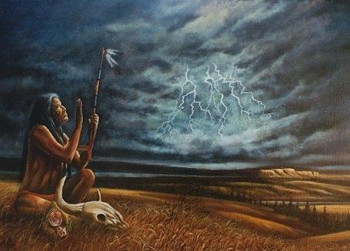
RELIGIOSIDADE
A religião é um fenômeno universal
Origem
A imagem de Deus no homem é a fonte de seu senso de divindade e de sua ânsia pelo sagrado
A diferença entre a verdadeira e falsa religião

Slide 9
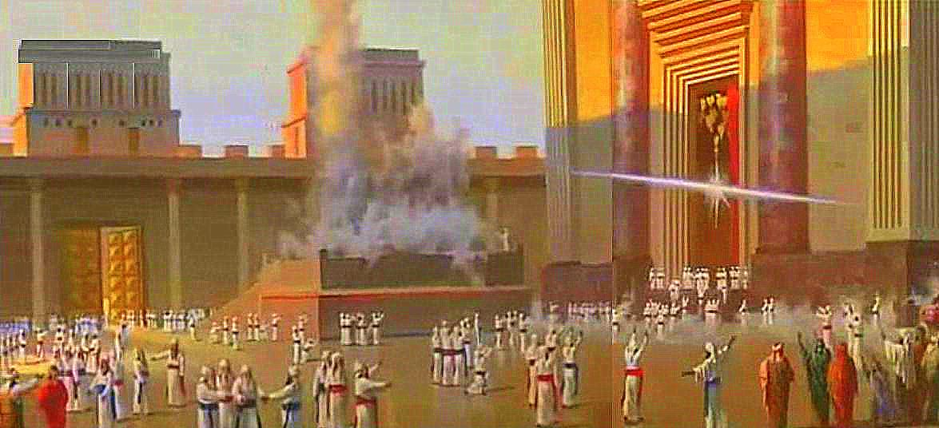
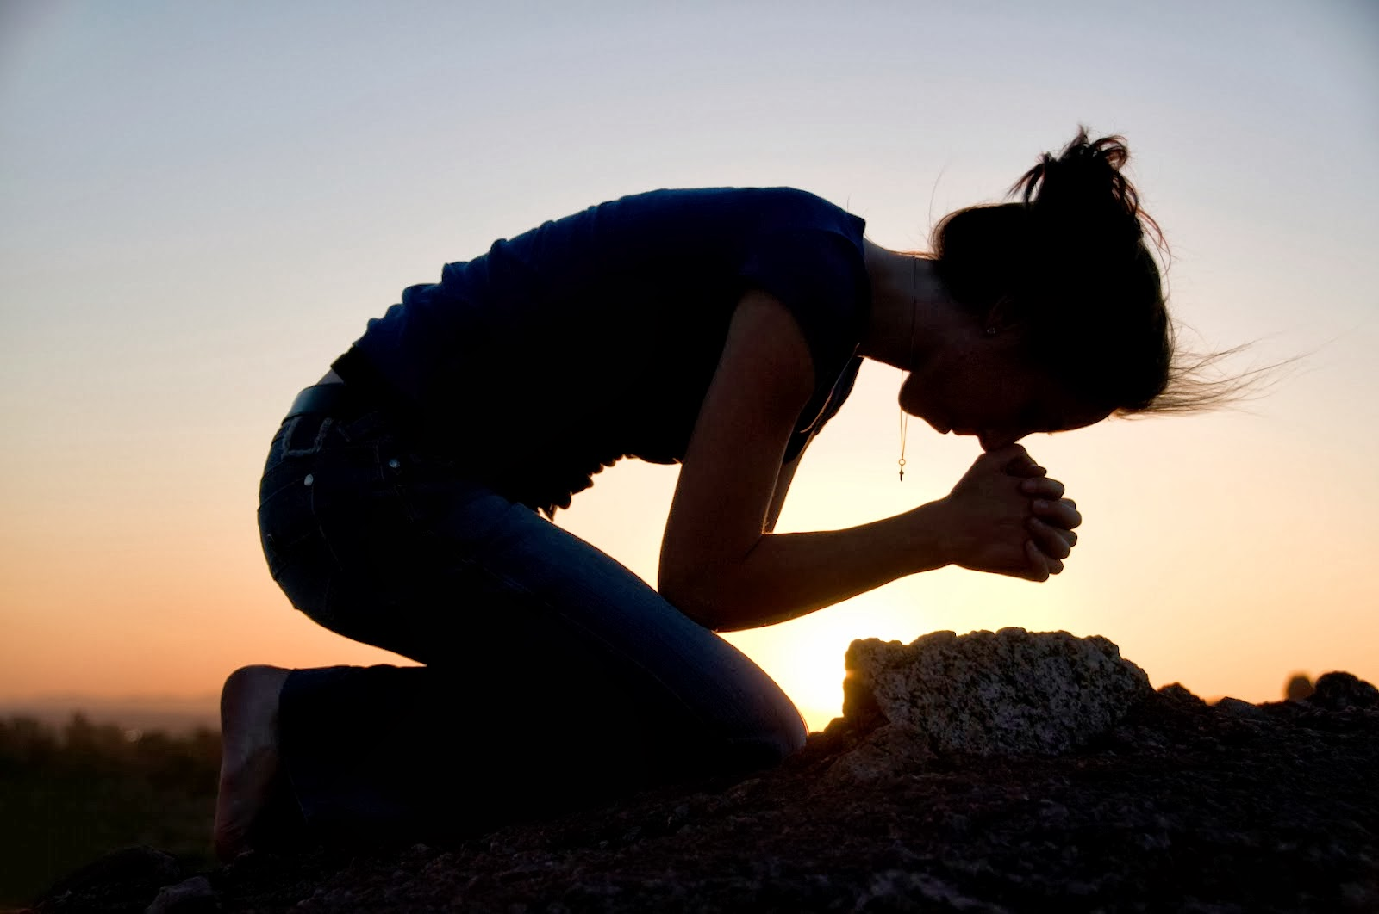
DEFINIÇÃO DE CULTO E LITURGIA
Culto no sentido restrito x culto no sentido amplo
Os termos em grego e hebraico para adoração
Latreia
Sebein; Leitourgeo
Proskuneo
- Definições de culto

Slide 10
PROPÓSITO BÁSICO DO CULTO PÚBLICO
Considerando os dois principais significados de culto:
trabalho ou serviço
curvar-se ou dobrar os joelhos
O Culto deve ser centralizado em Deus
Três aspectos do senhorio existente no pacto de Deus com seu povo:
Controle
Autoridade
Presença

Slide 11
PROPÓSITO BÁSICO DO CULTO PÚBLICO
O propósito básico do culto público é a glorificação e adoração do nosso Deus de forma agradável.
A pergunta número um do breve catecismo
Soli Deo Glória
Declaração de Cambridge
Para adorarmos a Deus como Lhe agrada precisamos vê-Lo como Ele é

Slide 12
PROPÓSITO BÁSICO DO CULTO PÚBLICO
Se nós perdermos o foco no propósito básico do culto nós certamente nos desviaremos.
Cosmovisão existencialista e humanista

Slide 13
CONCLUSÃO E APLICAÇÃO
O culto deve ser consagrado a Deus, para a Sua glória, conforme a Sua vontade e determinação. O culto foi estabelecido e prescrito por Ele mesmo. Devemos cultuá-Lo da forma como Ele revelou. No culto não cabe os modismos e imaginações humanas.
No culto relembramos e O adoramos por Sua obra redentora em Cristo apresentada no evangelho. Devemos cultuá-Lo em obediência à Sua vontade, em todas as circunstâncias, em santidade de vida e pureza de coração. Devemos dar o nosso melhor no culto, pois Deus zela por ele e dá a maior importância a como o Seu povo o cultua. A Palavra de Deus precisa ter a primazia e centralidade no culto público.

Slide 14
TEOLOGIA & PRÁTICA DE CULTO
FIM

